Slide 1

Chapter 03 조건문과 반복문

Slide 2

▪학습목차
3.1 조건문
3.2 반복문
3.3 break/continue

Slide 3

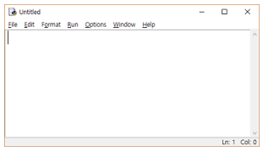
.py 파일
파일에 저장
한 개의 명령문이 다수의 줄로 구성
명령어를 일괄적으로(batch) 입력하고 실행할 수 있음
확장자명은 'py' 파일명이 'hello'라면 'hello.py' 파일이 생성

Slide 4

3.1 조건문
Big Data Analytics & Artificial Intelligence
Starting with Python

Slide 5
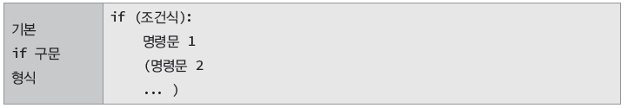
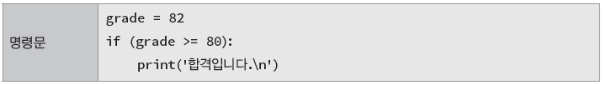
단일 if문
형식
'if' 다음에 따라오는 조건식이 참이면 바로 아래에 있는 명령문(들)을 실행
조건식 이후에 콜론(:)을 기입
들여쓰기(indentation)를 정확히 해야 에러가 발생하지 않음

Slide 6
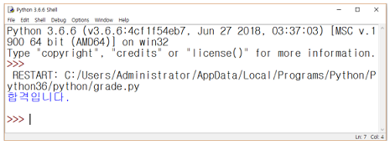
프로그램 실행
IDLE에서 프로그램 실행
입력한 내용을 저장: 파일(File) 메뉴의 ‘Save’를 클릭
실행: 런(Run) 메뉴에서 ‘Run Module’을 실행
쉘 창에 결과가 출력됨

Slide 7
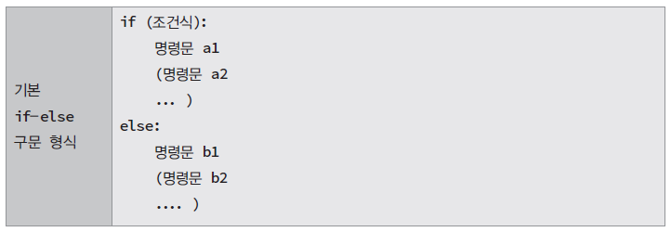
단일 if-else구문 형식
if문의 조건식이 참이면 바로 아래에 있는 명령문(들)을 실행
거짓이면 else 이후의 명령어(들)를 실행
else 다음에도 콜론(:)을 기입
반드시 일정한 길이의 들여쓰기를 만들어 줄 것

Slide 8
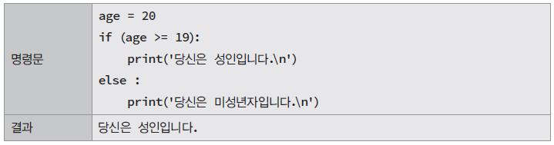
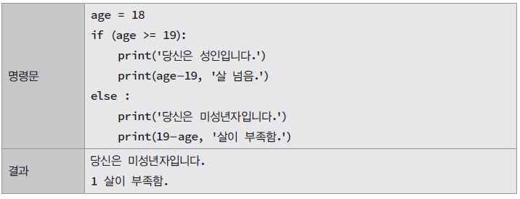
단일 if-else구문 예
파이썬에서는 여러 개의 명령문을 실행하기 위해 중괄호({ })를 사용하지 않음

Slide 9
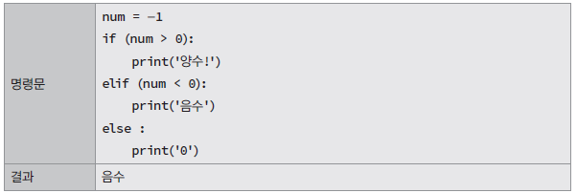
중첩 if문
1개의 if문이 2개 이상의 조건식을 가지고 있는 if문
‘else if’를 줄인 ‘elif’를 사용
들여쓰기를 정확히 하지 않으면 에러 발생

Slide 10
3.2 반복문
Big Data Analytics & Artificial Intelligence
Starting with Python

Slide 11
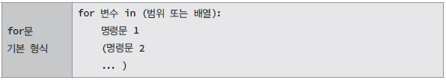
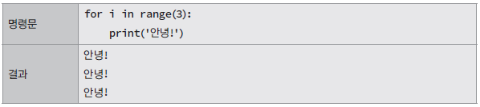
for 문
단일 for문
범위 또는 배열에 의해서 다음의 명령문(들)을 실행
일반적으로 range() 함수를 사용하여 반복
2012
2011
2013

Slide 12
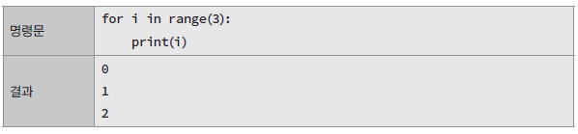
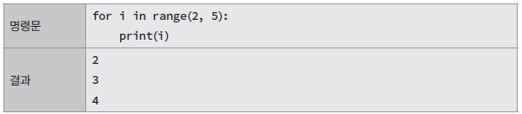
range() 함수
1개의 입력 인자를 사용
2개의 입력 인자를 사용
2012
2011
2013

Slide 13
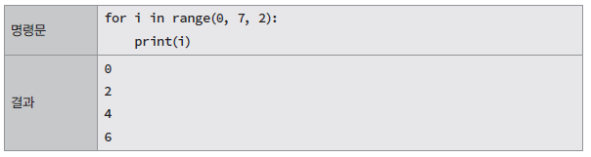
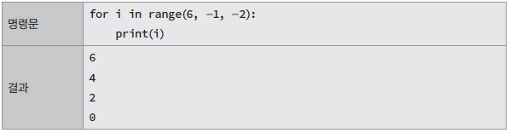
range() 함수
3개의 입력 인자를 사용
range(시작값, 마지막값+1, 증가값)
range(시작값, 마지막값-1, 감소값)

Slide 14
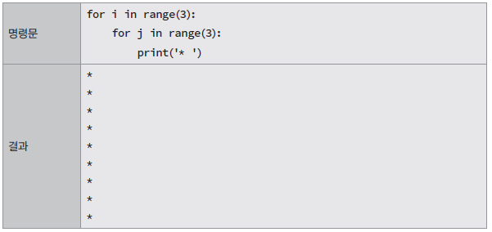
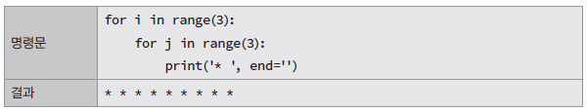
중첩 for문
for 문 내에 또 다른 for문이 존재
※ print() 함수의 end 옵션
2012
2011
2013

Slide 15
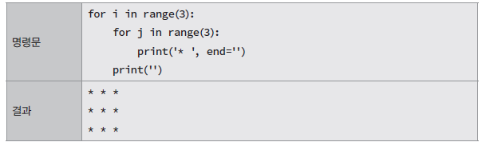
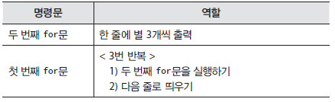
중첩 for문
한 줄에 별 3개씩 출력
2012
2011
2013

Slide 16
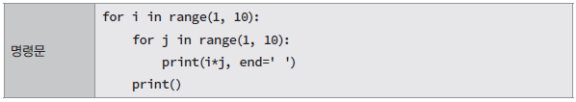
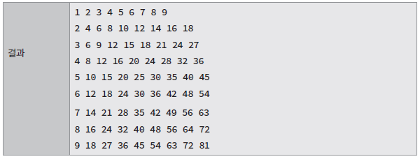
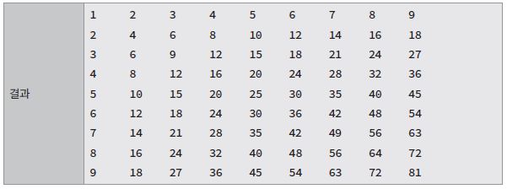
중첩 for문
구구단의 결과를 출력
end=에 ' ' 대신 '\t'를 입력하면
2012
2011
2013

Slide 17
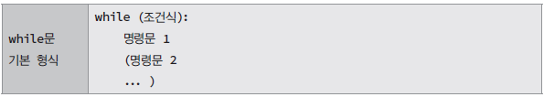
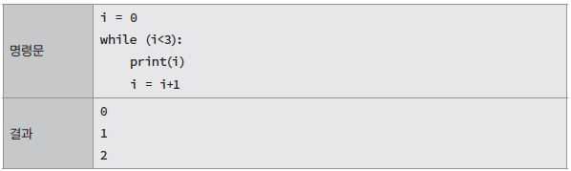
while문
형식
조건식이 참이면 다음의 명령문을 실행
2012
2011
2013

Slide 18
3.3 break/continue
Big Data Analytics & Artificial Intelligence
Starting with Python

Slide 19
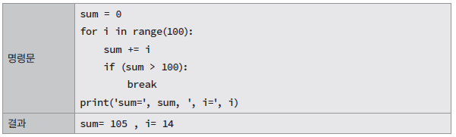
break 명령문
break
for문이나 while문과 같은 반복문에서 벗어나게 하는 명령어
2012
2011
2013

Slide 20
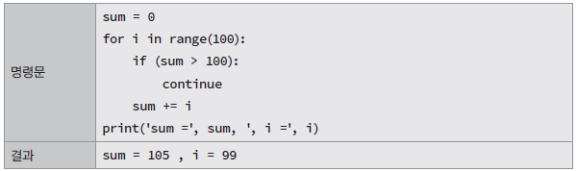
continue 명령문
continue
for문이나 while문 안에서 반복 수행을 하다가 continue를 만나게 되면
그 이후의 명령문은 실행하지 않음
반복문의 처음으로 돌아감
2012
2011
2013

Slide 21

Thank you

